Slide 1

КИНОИГРА «Солнечная батарея»
Создатели:
Зайцева Ольга Геннадьевна, учитель английского языка, СОШ № 5 г. Иркутска
Оширов Кирилл, учащийся 6А класса, СОШ № 5 г. Иркутска
Задачи игры: развить в детях критическое мышление в повседневно – бытовой жизни детей, опираясь на мультфильм «Фиксики», сформировать командные навыки, популяризовать отечественное кинопроизводство
Возраст игроков: 6-16 лет
Тип игры: командная, развивающая

Slide 2
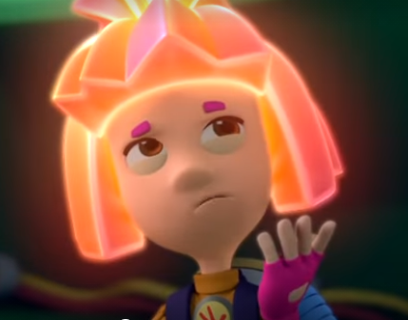
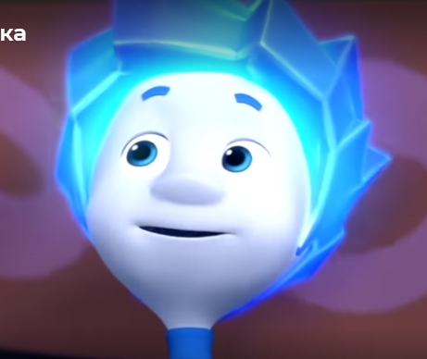
Делимся на 2 команды по 3-6 человек
Каждой команде присваивается имя героя из познавательного мультфильма «Фиксики»
«СИМКИ»
«НОЛИКИ»

Slide 3
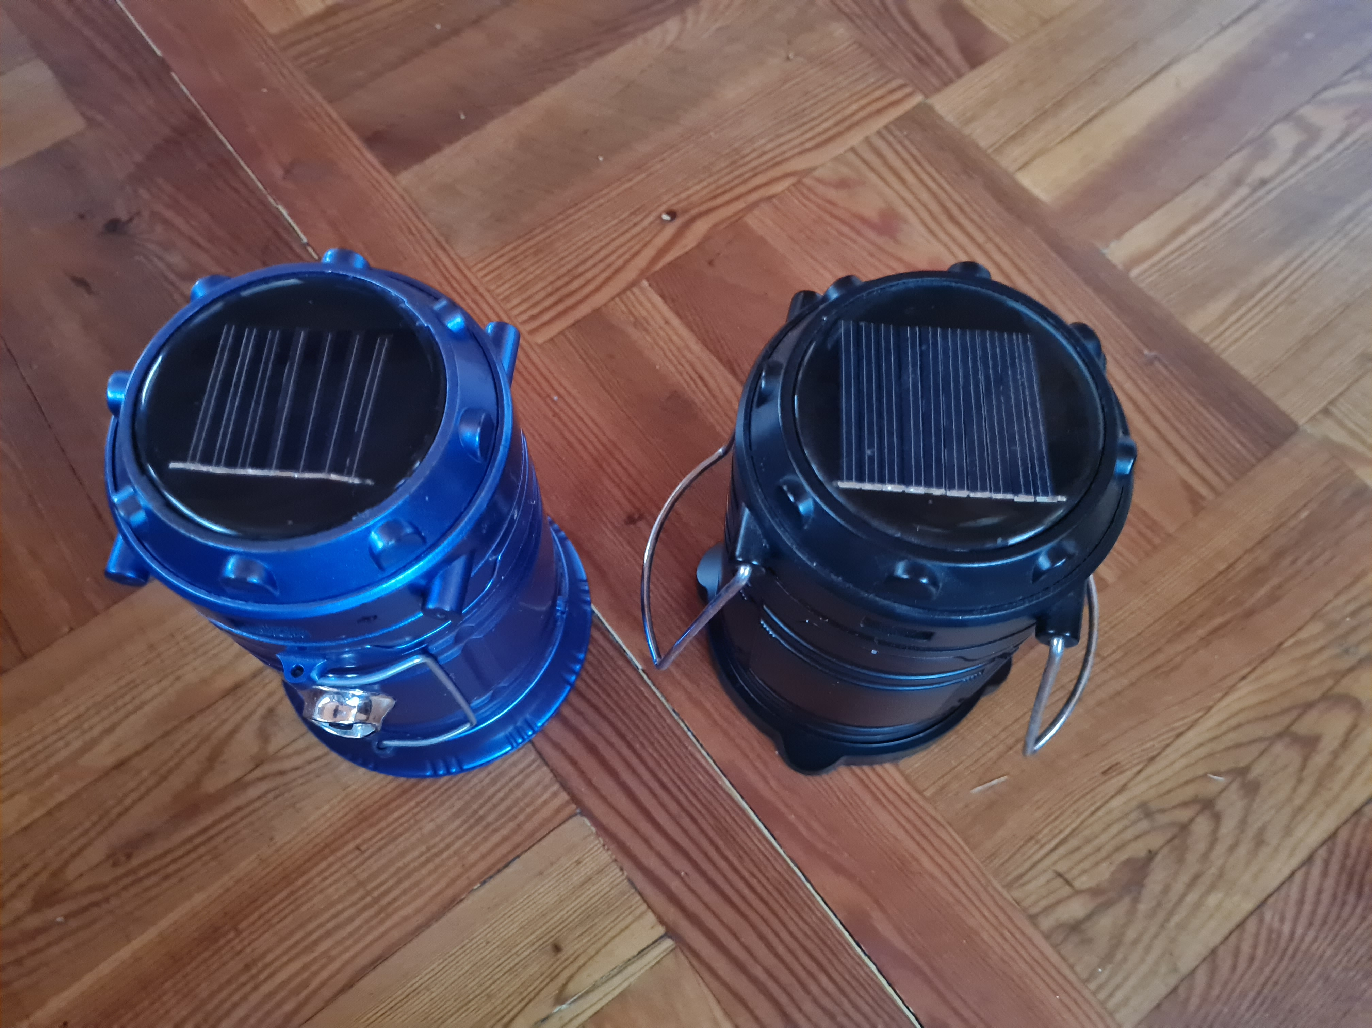
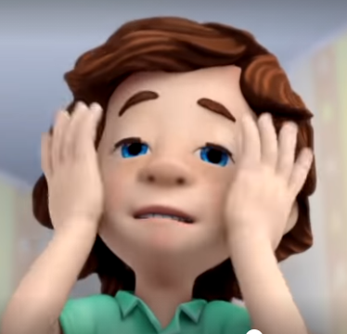
Дим Димыч собрался в поход, но его фонари не светят! Нужно помочь ему зарядить батарейки командам выдаются два фонаря задача № 1: выяснить причину поломки
(1 балл команде за правильный ответ)

Slide 4
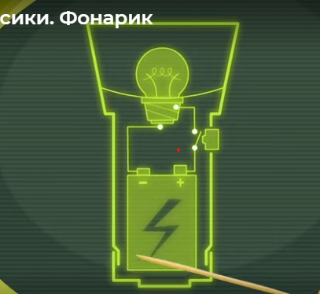
задача № 2 выяснить, как устроен фонарик, что может стать причиной поломки
(1 балл команде за правильный ответ)
Фонарик - Осветительный прибор в виде той или иной формы коробки или ящичка со стеклянными стенками, в котором помещается какой-нибудь источник света.
Лампа соединяется с батарейками

Slide 5
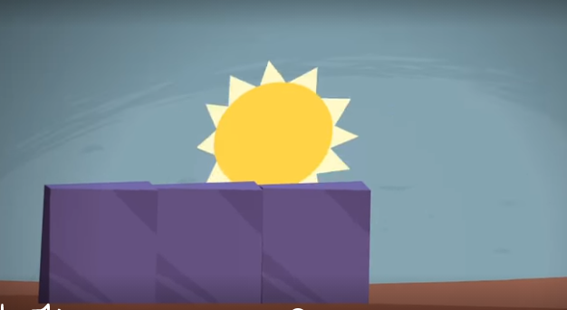
задача 3: выяснить, как устроены солнечные батарейки
(1 балл команде за правильный ответ)
Солнечная батарея — объединение фотоэлектрических преобразователей (фотоэлементов) — полупроводниковых устройств, прямо преобразующих солнечную энергию в постоянный электрический ток
в 31 серии (1 сезон) Фиксиков можно познакомится с этим устройством
Фиксики - Фиксики (zeroplus.tv)

Slide 6
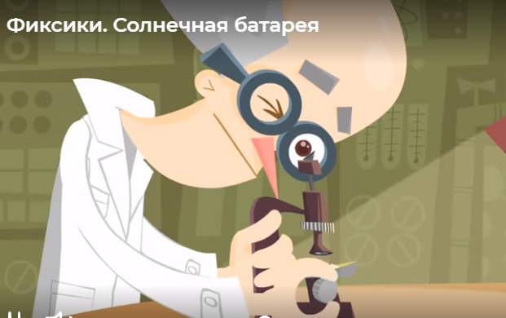
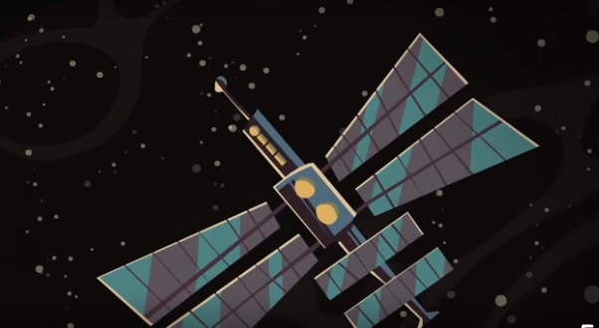
Задача 4: выяснить как связанны наши фонари и солнечные батареи, где еще можно использовать солнечные батареи
(1 балл команде за правильный ответ)

Slide 7
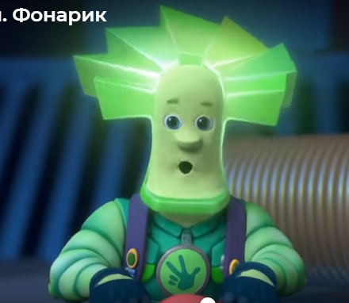
Задача 5: заставить наши фонари снова светиться
Командам нужно как можно быстрее зарядить солнечные батареи фонариков и продемонстрировать их свет
Для решения этой задачи команды могут использовать «Помогатор», при этом теряют 0.5 балла

Slide 8
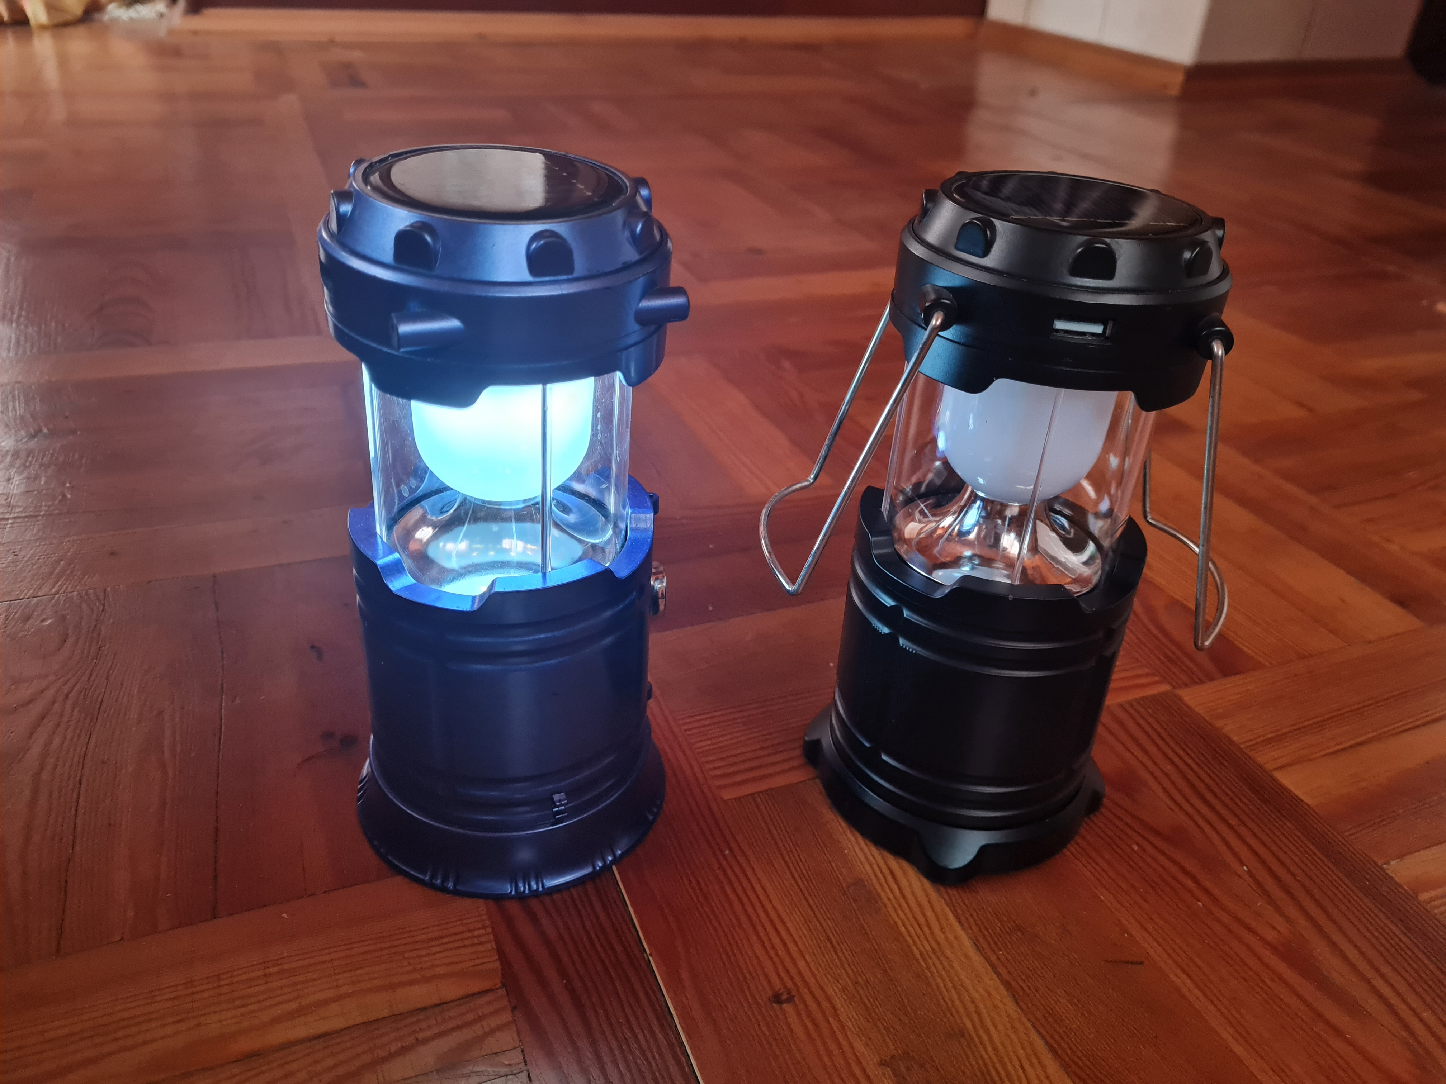
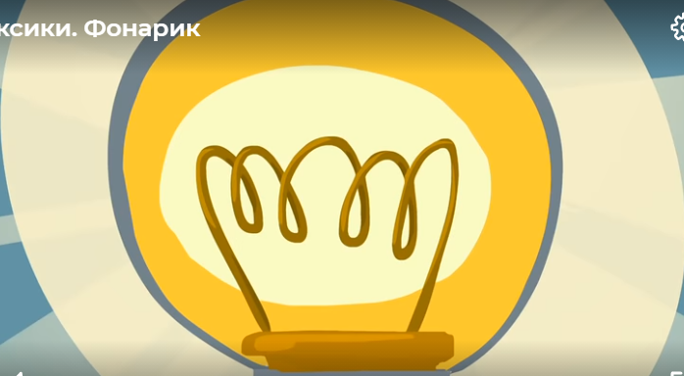
Финал: выигрывает команда, чей фонарь первым стал светить а так же по сумме набранных баллов
Команда справилась с задачей!
Итог: Солнечный свет может помочь не только днем но и накопить свою энергию для темного времени суток!

